Slide 1

メンター向け 設計資料一式
MVP先行試作ガイド
Microsoft 365 Copilot Studio 活用ハッカソン
全10チームのMVP設計・アーキテクチャ・構築手順・躓きポイント
（T04は現行案の再設計中のため詳細設計対象外）
2026.07.29
株式会社Low Code

Slide 2
本資料の目的と使い方
メンターが各チームのMVPを手元で先行試作し、躓きポイントを事前に把握するための資料
目的
対象
読者
メンターが各チームのMVPを事前に手元で試作し、各チームが躓きそうな課題を早期に把握する。
T01〜T11。ただしT04は現行案が再設計中のため、今回の詳細構築設計から除外する。
メンター。Power Platformの基本的な知識がある前提。業務背景の深掘りより、目的・入力・出力・構築手順・躓きポイントを重視する。
本資料に含まれるもの（V1成果物）
本資料の使い方（メンター）
・Mermaidアーキテクチャ図
・Copilot生成の人向けバナー画像
・MVP設計
・メンター向け構築手順
・ダミーデータ仕様
・最低限テストケース
・躓きポイントと助言
・共通ページ（P.4〜P.10）で制約と共通手順を確認する
・担当チームの「設計サマリ」で目的・MVP範囲・使用アプリを把握する
・「アーキテクチャ全体像」で入力→AI処理→保管→出力→人確認の流れを追う
・共通構築手順とダミーデータ仕様に沿って、手元でMVPを一本通す
・躓きポイントと助言をもとに、チームへの助言内容を準備する
本資料の取り扱い（重要）
・本資料はV1（priority_medium_mentor_design_v1）を正本とし、設計内容・画像・情報量を変更していない。
・アーキテクチャ画像はV1のPNGをそのまま掲載している（再生成・簡略化・アイコン加工は行っていない）。
・T04は現行案の中核が外部Web参照に依存するため、今回の詳細構築設計の対象外とする（P.31 除外メモ）。
正本： priority_medium_mentor_design_v1.zip ／ 使用しないもの： v2 ・ v3（アイコンガイドライン適用版）・ v4（アイコン差し替え版） ※ 画像品質と情報量がV1から劣化したため
2

Slide 3
本資料の構成
共通事項 → チーム別設計 → 補足の順に構成
01
共通事項
P.4〜P.10
全体俯瞰マップ／共通制約／共通アーキテクチャ原則／利用アプリ方針／横断的な要注意ポイント／共通構築手順／ダミーデータ方針・テストケース
02
チーム別設計（10チーム × 2ページ）
P.11〜P.30
各チーム 1ページ目＝設計サマリ（企画概要・MVP範囲・使用アプリ・分担・構成・躓きポイント・助言）、2ページ目＝アーキテクチャ全体像とメンター試作手順
03
補足
P.31〜P.32
T04 除外メモ（詳細設計対象外の理由と今後の代替案）／メンター試作チェックリストと追加確認が望ましい点
3

Slide 4
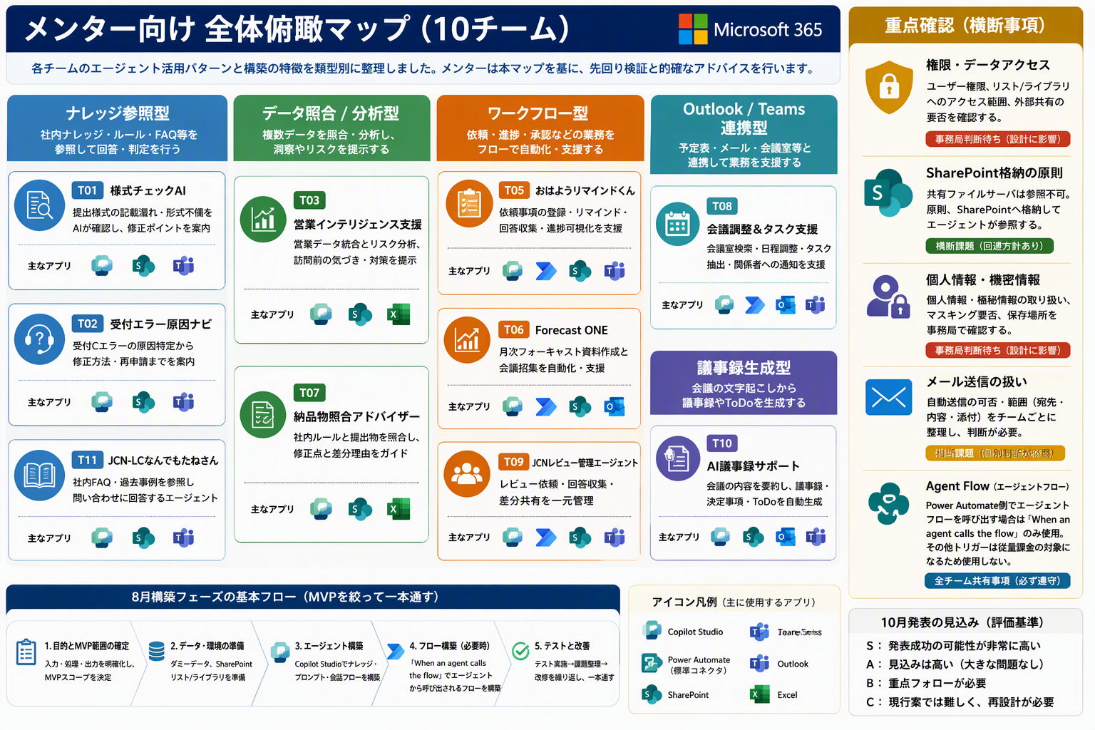
メンター向け 全体俯瞰マップ
対象10チームの類型と、共通する入力→AI処理→保管→出力→人確認の流れ
対象チームと類型（T04は詳細設計対象外）
T01
提出様式チェックAI（カクニンジャ）
ナレッジ参照＋ファイル確認型
T02
受付Cエラー原因ナビゲーター
FAQ/マニュアル参照型
T03
加盟店防衛マネジメント支援
データ分析＋訪問前サマリ型
T05
おはようリマインドくん
ワークフロー支援型
T06
Forecast ONE
資料作成＋会議通知支援型
T07
加盟店課金精算チェック
データ照合型
T08
段取AI（会議と依頼整理）
Outlook/Teams連携＋タスク整理型
T09
レビュー進捗管理アシスタント
レビュー管理ワークフロー型
T10
議事録ドラフト生成エージェント
議事録生成型
T11
社内LAN問い合わせチャットボット
FAQ/ナレッジ参照型
共通の流れ（全チーム共通のMVP骨格）
利用者 / メンター
Copilot Studio
SharePoint / OneDrive
出力（確認可能な形式1つ）
人の確認・修正
※ Power Automate（標準範囲）は必要時のみ SharePoint への保存・通知・一覧更新に使う。
4

Slide 5
共通制約
全チーム共通。試作前にこの範囲から外れていないかを必ず確認する
1
Copilot StudioをMVPに必ず含める。
2
Dataverseは使用しない。
3
プレミアムコネクタは使用しない。
4
外部接続コネクタ・外部Web/API・スクレイピングは使用しない。
5
Power BIは使用しない。Excel Power Query、ピボット、SharePointリストビューで代替する。
6
Formsは原則使用しない。Copilot Studioの会話入力やアダプティブカードで代替する。
7
共有ファイルサーバ直接参照は避け、SharePoint/OneDrive格納を原則とする。
8
個人情報・極秘情報はダミー化、マスキング、人確認で扱う。
9
Power Automate側でエージェントフローを呼び出す場合は When an agent calls the flow を使用する。
10
通常トリガーからエージェントフローを直接呼び出したい場合は、SPOリスト作成、フォルダへのダミーファイル作成、人の確認操作などの間接起動で回避できるか検討する。ただし従量課金を回避できることが確認できる場合に限る。
5

Slide 6
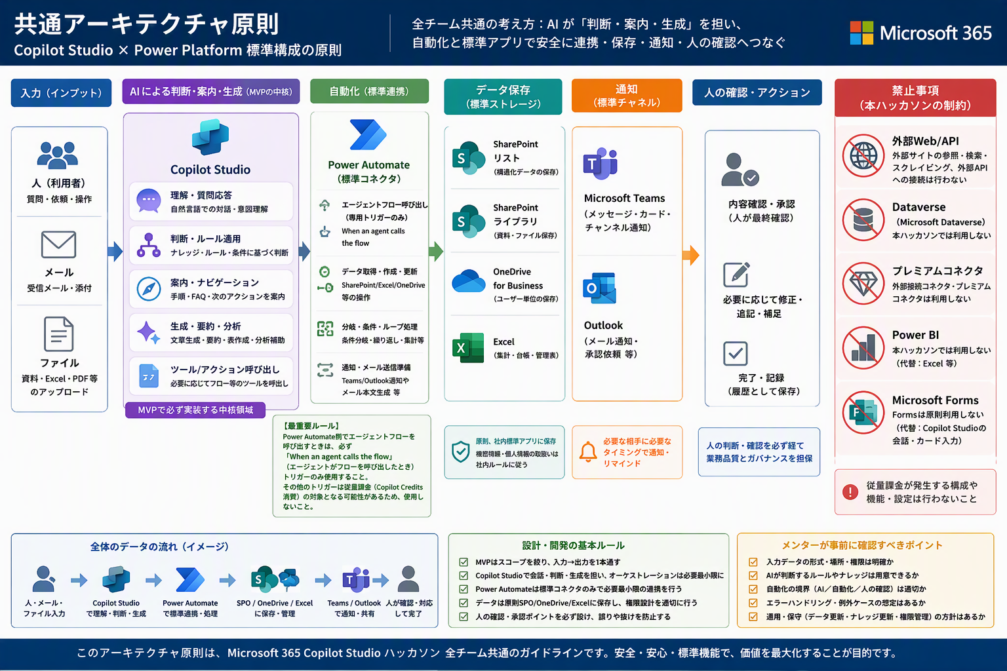
共通アーキテクチャ原則
6原則。MVPは完成版ではなく「一本通して動く」ことを優先する
共通アーキテクチャ原則（V1原文）
1
入力・処理・出力を1つに絞る。
2
Copilot Studioは、判断・案内・生成・確認支援の中核として使う。
3
SharePointはナレッジ、ファイル、リストの標準保管先とする。
4
Power Automateは標準コネクタ中心で必要最小限に使う。
5
人の確認ポイントを必ず設ける。
6
8月MVPは完成版ではなく、一本通して動くことを優先する。
※ 画像はV1をそのまま掲載（再生成・簡略化なし）
メンターレビュー確認リスト（試作後にこの観点で確認する）
□ MVPは1つの入力→処理→出力に絞れているか
□ Copilot Studioの価値が明確か
□ SharePoint格納場所が定義されているか
□ 人の確認ポイントがあるか
□ 個人情報・機密情報を使わないダミーデータで試せるか
□ Power Automateが過剰になっていないか
□ エラー時の人手対応が想定されているか
□ 8月中に一本通せる粒度か
6

Slide 7









利用アプリ方針
MVPは M365 標準の範囲で構成する。禁止側は代替手段までセットで押さえる
利用可
原則使わない（代替手段）
Copilot Studio
判断・案内・生成・確認支援の中核（MVPに必ず含める）
× Forms
Power Automate
標準範囲。保存・通知・一覧更新を必要最小限で使う
Copilot Studioの会話入力／アダプティブカードで代替
× Power BI
SharePoint
ナレッジ・ファイル・リストの標準保管先
Excel Power Query・ピボット・SharePointリストビューで代替
OneDrive
OneDrive for Business。入力資料の集約先
× Dataverse
Teams
通知・共有・文字起こしの取得元
SharePointリスト／Excelで代替
Outlook
メール文案の送信（人の確認後）
× Premium Connector
標準コネクタの範囲で構成する
Excel
整形・集計。Power Query／ピボットで代替
× 外部API
Word
議事録・ドラフトの出力先
使用しない
PowerPoint
資料ドラフトの要点・構成案の出力先
× 外部Web検索
人手取得＋SharePoint格納で回避する
Power Automate の扱い（全チーム共通）
・Power Automate 側でエージェントフローを呼び出す場合は When an agent calls the flow を使用する。
・通常トリガーからエージェントフローを直接呼び出したい場合は、SPOリスト作成、フォルダへのダミーファイル作成、人の確認操作などの間接起動で回避できるか検討する。ただし従量課金を回避できることが確認できる場合に限る。
7

Slide 8
横断的な要注意ポイント
チームをまたいで発生しやすい論点。担当チームに当てはまるものを事前に確認する
1
SharePoint設計
2
個人情報
3
Power Automate
ライブラリ、リスト、権限、命名規則を先に決める。
T08/T09は特に注意。予定表、会議室、メール、Teams情報の利用は確認が必要。
エージェントフロー直接呼び出しは When an agent calls the flow。該当しない場合は対象外だが、従量課金回避の確認が必要。
主な対象： 全チーム
主な対象： T08 / T09
主な対象： 全チーム
4
外部Web/API
5
メール送信
6
MVP肥大化
使わない。人手取得＋SPO格納で回避する。
自動送信の可否は内容次第。T09は特に人確認を前提にする。
T03/T06/T08/T09は範囲が広がりやすい。1ユースケースに絞る。
主な対象： 全チーム（特にT03）
主な対象： T09
主な対象： T03 / T06 / T08 / T09
8

Slide 9
メンター試作 共通構築手順
全チーム共通の5ステップ。チーム別の入出力・ダミーデータは各チームのページを参照
STEP 1
・チーム別サイトまたは検証用サイトにライブラリ/リストを作成
・入力データ、ナレッジ、出力結果を分けて保管
SharePoint準備
STEP 2
・07_dummy_data_spec.md に沿ってExcel/CSV/テキストを作成
・個人情報・実データは使わない
ダミーデータ配置
STEP 3
・エージェント名を設定
・目的・制約・回答ルールをシステム指示に記載
・SharePointナレッジまたは入力ファイルを参照する流れを作る
Copilot Studio構築
STEP 4
・標準コネクタでSPO/Teams/Outlookに限定
・エージェントフローを直接呼ぶ場合は When an agent calls the flow
・直接連携しない場合は、人手操作やSPOアイテム作成を介した回避設計を検討
Power Automate（必要時のみ）
STEP 5
・08_minimum_test_cases.md の正常系・不足系・例外系を実施
・AI出力を人が確認し、誤りや不足を記録
テスト
先回り検証ポイント（全チーム共通・試作中に必ず確認する）
□ ダミーデータ1件で期待出力が出るか
□ AI出力の根拠が説明できるか
□ 人の確認ポイントが明確か
□ 制約違反となるアプリやコネクタを使っていないか
9

Slide 10
ダミーデータ方針・MVP範囲・最低限テストケース
いずれも全チーム共通。チーム固有の入出力とサンプルは各チームのページを参照
ダミーデータ方針
MVP範囲（全チーム共通）
・実顧客名、実社員名、実取引先名を使わない。
・店舗名、案件名、担当者名は架空名称にする。
・実メールアドレス、電話番号、住所を使わない。
・金額・件数は現実的だが仮の値にする。
・機密情報はカテゴリ名だけで表現する。
MVPスコープ
非MVP範囲
・入力はダミーデータ1パターン
・処理は代表ユースケース1本
・出力は確認可能な形式1つ
・人の確認を必ず含める
× 全量データ対応
× 本番移行
× 高度な例外処理
× 外部Web/API連携
× Power BI / Dataverse / Premium
推奨列（全チーム共通）： ID／タイトル／内容／カテゴリ／担当候補／期限／ステータス／備考
件数の目安： 5〜10件程度でよい／正常データ、軽微な不備データ、判断が難しいデータを混ぜる
最低限テストケース（V1原文）
No | 種別 | 入力 | 期待結果 | 確認観点
1 | 正常系 | 代表的な入力データ1件 | 期待する出力が生成される | MVPが一本通るか
2 | 入力不足 | 必須項目が欠けたデータ | 不足項目を質問または要確認として返す | AIが勝手に補完しないか
3 | 想定外 | 形式が崩れたデータ | エラーまたは確認依頼を返す | 例外時に止まらないか
4 | 人確認 | 判断が分かれるデータ | 人の確認が必要と明示する | 自動判断しすぎないか
5 | 制約確認 | 外部Web/APIを使わずに実行 | SharePoint/Excel等だけで処理できる | ハッカソン制約に適合するか
10

Slide 11
T01 提出様式チェックAI（カクニンジャ） ｜ 設計サマリ
企画概要・MVP範囲・使用アプリ・人/AI/自動化の分担・構成・躓きポイント
類型： ナレッジ参照＋ファイル確認型
目的： 提出様式の記載漏れ・形式不備をAIで確認し、修正指示案を出す。
MVPゴール（MVPの考え方）
入力
出力
1種類の提出様式、10項目程度のチェック基準で、AI判定→人確認まで一本通す。
提出様式ファイル、チェック基準、記載例
不備一覧、修正指示案、確認コメント
使用アプリと役割（V1原文）
Copilot Studio
SharePoint
Excel
Power Automate
Teams
任意
任意
構成（V1 Mermaidアーキテクチャの要約）
利用者 / メンター
Copilot Studio
SharePoint / OneDrive
出力： 不備一覧、修正指示案、確認コメント
人の確認・修正
Power Automate（標準範囲）… 必要時のみ SharePoint への保存・通知・一覧更新に使う（点線＝必要時）。
人 / AI / 自動化の分担（V1原文）
人
Copilot Studio
Power Automate
SharePoint/OneDrive/Excel
入力準備、最終確認、承認、例外対応
意図理解、判断支援、生成、案内、確認観点の提示
必要時のみ、標準コネクタで保存・通知・一覧更新
データ・ナレッジ・結果の保管
想定される躓きポイント
メンターからの助言
・AI判定の揺れ
・チェック基準の粒度不足
・人の最終確認範囲が曖昧
・チェック項目を表形式で固定する
・AI出力は必ず人確認を挟む
・まず正常/不備ありの2サンプルで検証する
11

Slide 12
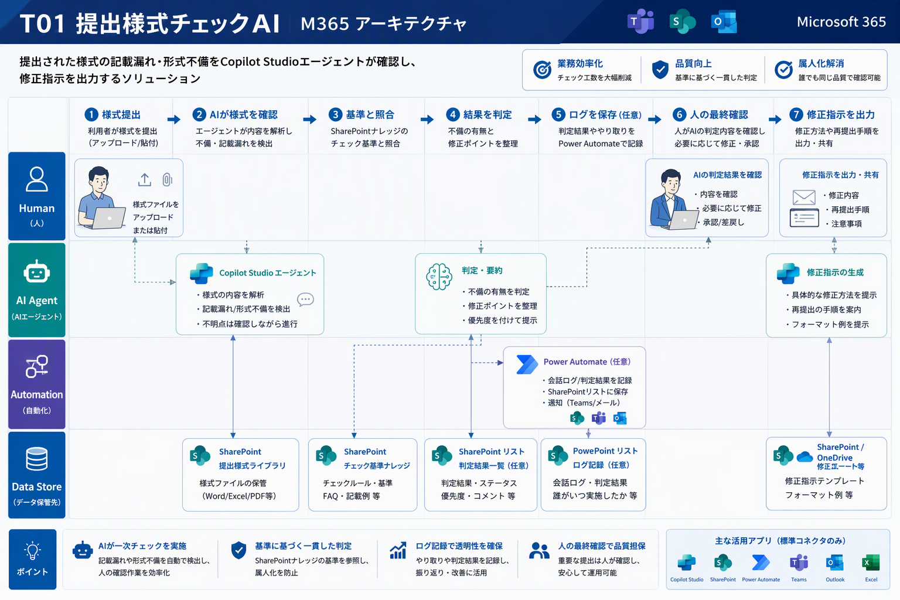
T01 提出様式チェックAI（カクニンジャ） ｜ アーキテクチャ全体像とメンター試作手順
画像はV1のアーキテクチャバナーをそのまま掲載（再生成・簡略化なし）
メンター試作 構築手順（V1原文）
・Step 1: SharePoint準備
・Step 2: ダミーデータ配置
・Step 3: Copilot Studio構築
・Step 4: Power Automate（必要時のみ）
・Step 5: テスト
・各ステップの詳細な作業内容は P.9（全チーム共通）を参照
ダミーデータ仕様（このチーム固有）
・サンプル： T01_sample_input.xlsx ／ T01_sample_knowledge.xlsx ／ T01_expected_output.xlsx
・入力: 提出様式ファイル、チェック基準、記載例
・期待出力: 不備一覧、修正指示案、確認コメント
最低限テストケース
・種別： 正常系 ／ 入力不足 ／ 想定外 ／ 人確認 ／ 制約確認 の5件
・入力と期待結果は P.10（全チーム共通）を参照
・AI出力は人が確認し、誤りや不足を記録する
先回り検証ポイント
・ダミーデータ1件で期待出力が出るか
・AI出力の根拠が説明できるか
・人の確認ポイントが明確か
・制約違反となるアプリやコネクタを使っていないか
※ 入力／AI処理／保管／通知／出力／人の確認 の流れを、Mermaid図と矛盾しない形で1枚に整理したもの。
12

Slide 13
T02 受付Cエラー原因ナビゲーター ｜ 設計サマリ
企画概要・MVP範囲・使用アプリ・人/AI/自動化の分担・構成・躓きポイント
類型： FAQ/マニュアル参照型
目的： 受付Cエラーの原因、修正方法、再申請手順を案内する。
MVPゴール（MVPの考え方）
入力
出力
代表エラー5件に限定し、FAQ/手順書参照から回答生成まで一本通す。
エラーコード、エラー文、申請画面キャプチャまたはサンプルファイル
原因候補、修正方法、再申請手順、エスカレーション案
使用アプリと役割（V1原文）
Copilot Studio
SharePoint
Teams
Power Automate
Excel
任意
任意
構成（V1 Mermaidアーキテクチャの要約）
利用者 / メンター
Copilot Studio
SharePoint / OneDrive
出力： 原因候補、修正方法、再申請手順、エスカレーション案
人の確認・修正
Power Automate（標準範囲）… 必要時のみ SharePoint への保存・通知・一覧更新に使う（点線＝必要時）。
人 / AI / 自動化の分担（V1原文）
人
Copilot Studio
Power Automate
SharePoint/OneDrive/Excel
入力準備、最終確認、承認、例外対応
意図理解、判断支援、生成、案内、確認観点の提示
必要時のみ、標準コネクタで保存・通知・一覧更新
データ・ナレッジ・結果の保管
想定される躓きポイント
メンターからの助言
・FAQ整備不足
・エラーコードと原因の対応表不足
・回答根拠が不明確
・代表エラーを先に絞る
・回答テンプレートを固定する
・根拠資料名を必ず返す
13

Slide 14
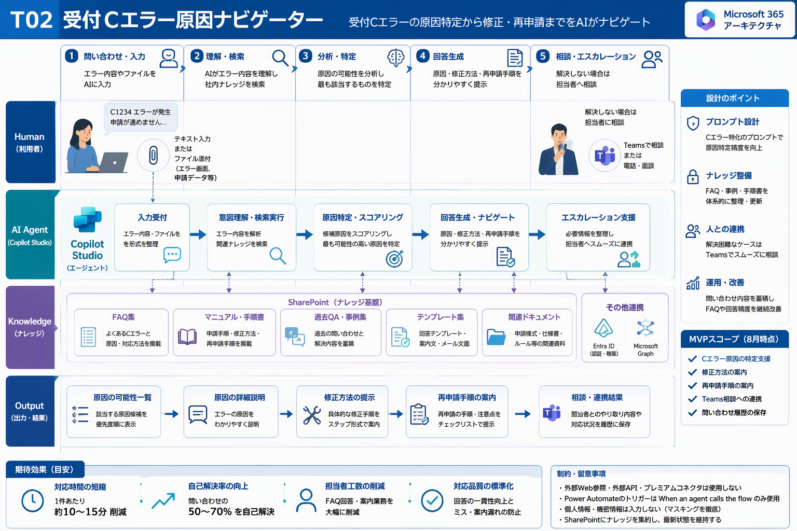
T02 受付Cエラー原因ナビゲーター ｜ アーキテクチャ全体像とメンター試作手順
画像はV1のアーキテクチャバナーをそのまま掲載（再生成・簡略化なし）
メンター試作 構築手順（V1原文）
・Step 1: SharePoint準備
・Step 2: ダミーデータ配置
・Step 3: Copilot Studio構築
・Step 4: Power Automate（必要時のみ）
・Step 5: テスト
・各ステップの詳細な作業内容は P.9（全チーム共通）を参照
ダミーデータ仕様（このチーム固有）
・サンプル： T02_sample_input.xlsx ／ T02_sample_knowledge.xlsx ／ T02_expected_output.xlsx
・入力: エラーコード、エラー文、申請画面キャプチャまたはサンプルファイル
・期待出力: 原因候補、修正方法、再申請手順、エスカレーション案
最低限テストケース
・種別： 正常系 ／ 入力不足 ／ 想定外 ／ 人確認 ／ 制約確認 の5件
・入力と期待結果は P.10（全チーム共通）を参照
・AI出力は人が確認し、誤りや不足を記録する
先回り検証ポイント
・ダミーデータ1件で期待出力が出るか
・AI出力の根拠が説明できるか
・人の確認ポイントが明確か
・制約違反となるアプリやコネクタを使っていないか
※ 入力／AI処理／保管／通知／出力／人の確認 の流れを、Mermaid図と矛盾しない形で1枚に整理したもの。
14

Slide 15
T03 加盟店防衛マネジメント支援 ｜ 設計サマリ
企画概要・MVP範囲・使用アプリ・人/AI/自動化の分担・構成・躓きポイント
類型： データ分析＋訪問前サマリ型
目的： 人手で取得した営業データを整理し、訪問前サマリとリスク観点を生成する。
MVPゴール（MVPの考え方）
入力
出力
1部署・数店舗のダミーデータをSPOに置き、Excelで整形、Copilot Studioでサマリ生成。
加盟店基本情報、取引情報、リスクメモ、過去履歴、人手取得済み外部資料
訪問前サマリ、重点確認事項、リスク観点、推奨アクション案
使用アプリと役割（V1原文）
Copilot Studio
SharePoint
Excel
Teams
Power Automate
Power Query/ピボット
任意
構成（V1 Mermaidアーキテクチャの要約）
利用者 / メンター
Copilot Studio
SharePoint / OneDrive
出力： 訪問前サマリ、重点確認事項、リスク観点、推奨アクション案
人の確認・修正
Power Automate（標準範囲）… 必要時のみ SharePoint への保存・通知・一覧更新に使う（点線＝必要時）。
人 / AI / 自動化の分担（V1原文）
人
Copilot Studio
Power Automate
SharePoint/OneDrive/Excel
入力準備、最終確認、承認、例外対応
意図理解、判断支援、生成、案内、確認観点の提示
必要時のみ、標準コネクタで保存・通知・一覧更新
データ・ナレッジ・結果の保管
想定される躓きポイント
メンターからの助言
・外部Web/API禁止
・営業データの機密・マスキング
・データ項目が多くMVPが膨らむ
・外部情報は人手取得＋SPO格納に限定
・MVPは店舗数と項目数を強く絞る
・Power BIは使わずExcel/SharePointで代替
15

Slide 16
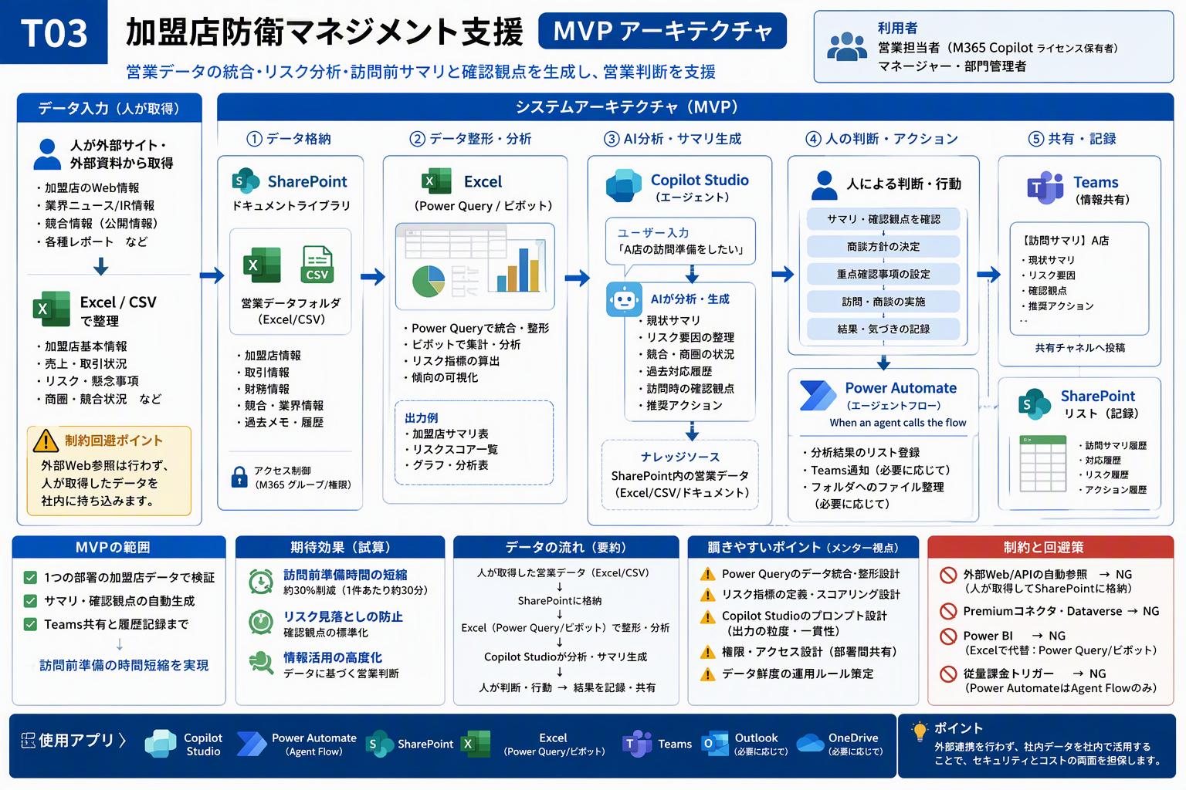
T03 加盟店防衛マネジメント支援 ｜ アーキテクチャ全体像とメンター試作手順
画像はV1のアーキテクチャバナーをそのまま掲載（再生成・簡略化なし）
メンター試作 構築手順（V1原文）
・Step 1: SharePoint準備
・Step 2: ダミーデータ配置
・Step 3: Copilot Studio構築
・Step 4: Power Automate（必要時のみ）
・Step 5: テスト
・各ステップの詳細な作業内容は P.9（全チーム共通）を参照
ダミーデータ仕様（このチーム固有）
・サンプル： T03_sample_input.xlsx ／ T03_sample_knowledge.xlsx ／ T03_expected_output.xlsx
・入力: 加盟店基本情報、取引情報、リスクメモ、過去履歴、人手取得済み外部資料
・期待出力: 訪問前サマリ、重点確認事項、リスク観点、推奨アクション案
最低限テストケース
・種別： 正常系 ／ 入力不足 ／ 想定外 ／ 人確認 ／ 制約確認 の5件
・入力と期待結果は P.10（全チーム共通）を参照
・AI出力は人が確認し、誤りや不足を記録する
先回り検証ポイント
・ダミーデータ1件で期待出力が出るか
・AI出力の根拠が説明できるか
・人の確認ポイントが明確か
・制約違反となるアプリやコネクタを使っていないか
※ 入力／AI処理／保管／通知／出力／人の確認 の流れを、Mermaid図と矛盾しない形で1枚に整理したもの。
16

Slide 17
T05 おはようリマインドくん ｜ 設計サマリ
企画概要・MVP範囲・使用アプリ・人/AI/自動化の分担・構成・躓きポイント
類型： ワークフロー支援型
目的： 依頼事項登録、通知、回答状況確認、未回答リマインドを支援する。
MVPゴール（MVPの考え方）
入力
出力
1件の依頼登録→対象者通知→回答状況確認→未回答者通知まで一本通す。
依頼タイトル、依頼内容、対象者、期限、優先度
依頼管理リスト、Teams通知、未回答者一覧、リマインド文案
使用アプリと役割（V1原文）
Copilot Studio
Power Automate
SharePoint
Teams
＋アダプティブカード
リスト
構成（V1 Mermaidアーキテクチャの要約）
利用者 / メンター
Copilot Studio
SharePoint / OneDrive
出力： 依頼管理リスト、Teams通知、未回答者一覧、リマインド文案
人の確認・修正
Power Automate（標準範囲）… 必要時のみ SharePoint への保存・通知・一覧更新に使う（点線＝必要時）。
人 / AI / 自動化の分担（V1原文）
人
Copilot Studio
Power Automate
SharePoint/OneDrive/Excel
入力準備、最終確認、承認、例外対応
意図理解、判断支援、生成、案内、確認観点の提示
必要時のみ、標準コネクタで保存・通知・一覧更新
データ・ナレッジ・結果の保管
想定される躓きポイント
メンターからの助言
・Formsに寄せすぎる
・定時リマインドを前提にしがち
・回答ステータス管理の設計不足
・Formsは使わず会話入力/カードで代替
・リマインドは人起点またはエージェント経由で実行
・SPOリスト項目を先に固める
17

Slide 18
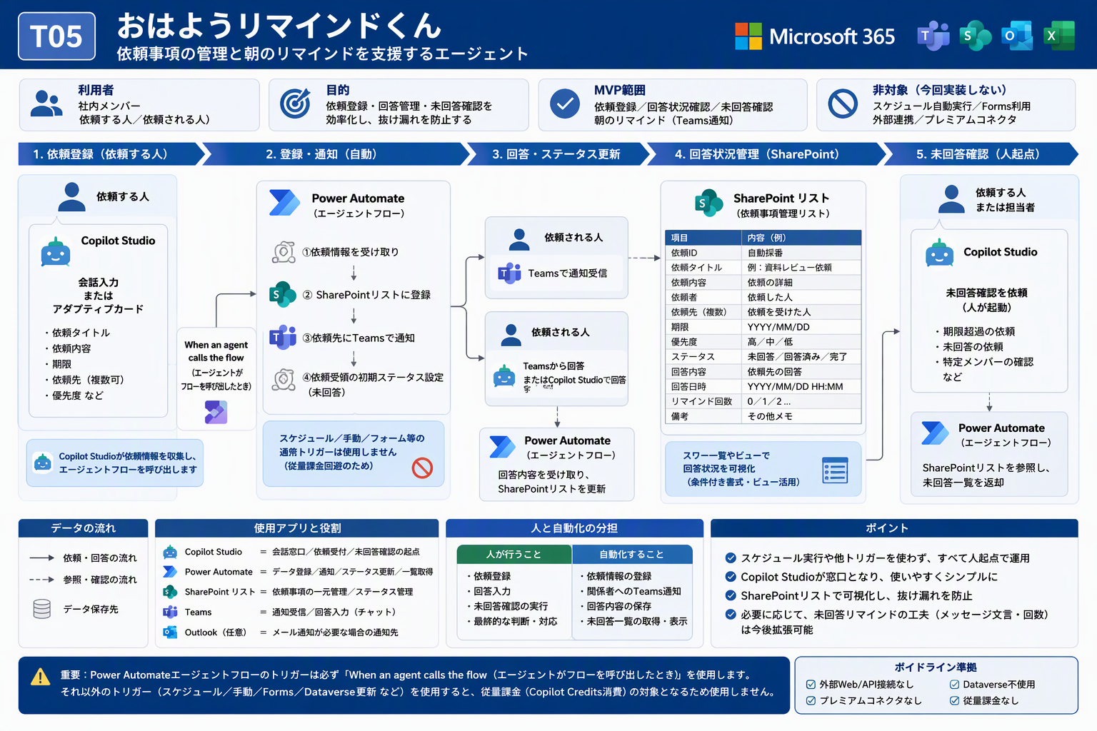
T05 おはようリマインドくん ｜ アーキテクチャ全体像とメンター試作手順
画像はV1のアーキテクチャバナーをそのまま掲載（再生成・簡略化なし）
メンター試作 構築手順（V1原文）
・Step 1: SharePoint準備
・Step 2: ダミーデータ配置
・Step 3: Copilot Studio構築
・Step 4: Power Automate（必要時のみ）
・Step 5: テスト
・各ステップの詳細な作業内容は P.9（全チーム共通）を参照
ダミーデータ仕様（このチーム固有）
・サンプル： T05_sample_input.xlsx ／ T05_sample_knowledge.xlsx ／ T05_expected_output.xlsx
・入力: 依頼タイトル、依頼内容、対象者、期限、優先度
・期待出力: 依頼管理リスト、Teams通知、未回答者一覧、リマインド文案
最低限テストケース
・種別： 正常系 ／ 入力不足 ／ 想定外 ／ 人確認 ／ 制約確認 の5件
・入力と期待結果は P.10（全チーム共通）を参照
・AI出力は人が確認し、誤りや不足を記録する
先回り検証ポイント
・ダミーデータ1件で期待出力が出るか
・AI出力の根拠が説明できるか
・人の確認ポイントが明確か
・制約違反となるアプリやコネクタを使っていないか
※ 入力／AI処理／保管／通知／出力／人の確認 の流れを、Mermaid図と矛盾しない形で1枚に整理したもの。
18

Slide 19
T06 Forecast ONE ｜ 設計サマリ
企画概要・MVP範囲・使用アプリ・人/AI/自動化の分担・構成・躓きポイント
類型： 資料作成＋会議通知支援型
目的： 前月資料と入力資料をもとに、会議資料ドラフト要点と通知文案を作成する。
MVPゴール（MVPの考え方）
入力
出力
人が資料作成を開始し、資料候補収集→要点生成→人確認→通知文案作成まで一本通す。
前月資料、今回入力資料、会議メモ、通知先情報
PPTドラフト要点、通知文案、確認チェックリスト
使用アプリと役割（V1原文）
Copilot Studio
SharePoint
OneDrive
Power Automate
PowerPoint
Teams
Outlook
Excel
構成（V1 Mermaidアーキテクチャの要約）
利用者 / メンター
Copilot Studio
SharePoint / OneDrive
出力： PPTドラフト要点、通知文案、確認チェックリスト
人の確認・修正
Power Automate（標準範囲）… 必要時のみ SharePoint への保存・通知・一覧更新に使う（点線＝必要時）。
人 / AI / 自動化の分担（V1原文）
人
Copilot Studio
Power Automate
SharePoint/OneDrive/Excel
入力準備、最終確認、承認、例外対応
意図理解、判断支援、生成、案内、確認観点の提示
必要時のみ、標準コネクタで保存・通知・一覧更新
データ・ナレッジ・結果の保管
想定される躓きポイント
メンターからの助言
・月次自動実行前提になりやすい
・PPT完全自動生成の過度な期待
・ファイル保管場所が曖昧
・8月MVPは人起点にする
・PPTは完成版ではなく要点/構成案生成に絞る
・SPO/OneDriveに入力資料を集約
19

Slide 20
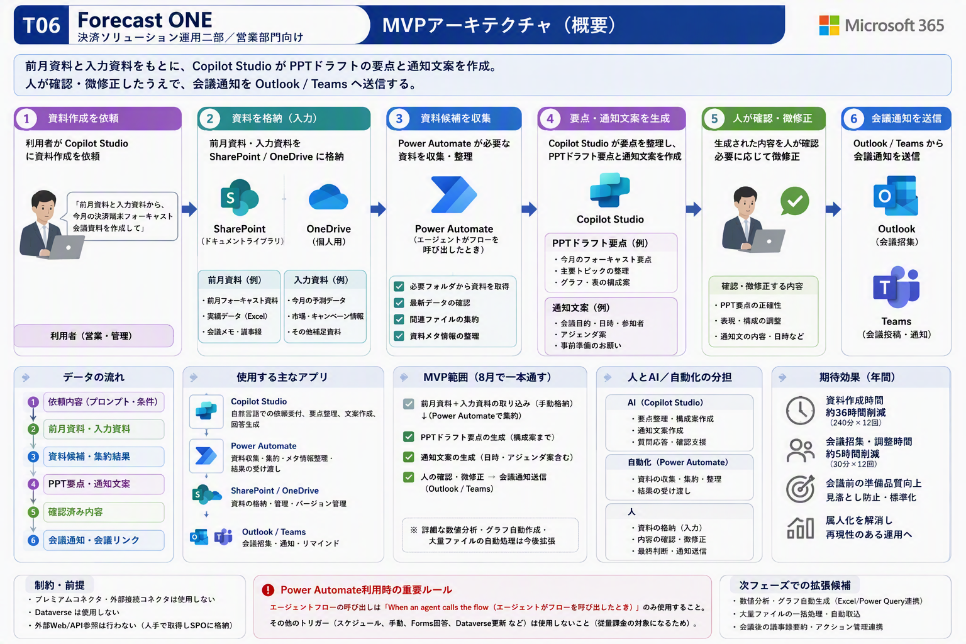
T06 Forecast ONE ｜ アーキテクチャ全体像とメンター試作手順
画像はV1のアーキテクチャバナーをそのまま掲載（再生成・簡略化なし）
メンター試作 構築手順（V1原文）
・Step 1: SharePoint準備
・Step 2: ダミーデータ配置
・Step 3: Copilot Studio構築
・Step 4: Power Automate（必要時のみ）
・Step 5: テスト
・各ステップの詳細な作業内容は P.9（全チーム共通）を参照
ダミーデータ仕様（このチーム固有）
・サンプル： T06_sample_input.xlsx ／ T06_sample_knowledge.xlsx ／ T06_expected_output.xlsx
・入力: 前月資料、今回入力資料、会議メモ、通知先情報
・期待出力: PPTドラフト要点、通知文案、確認チェックリスト
最低限テストケース
・種別： 正常系 ／ 入力不足 ／ 想定外 ／ 人確認 ／ 制約確認 の5件
・入力と期待結果は P.10（全チーム共通）を参照
・AI出力は人が確認し、誤りや不足を記録する
先回り検証ポイント
・ダミーデータ1件で期待出力が出るか
・AI出力の根拠が説明できるか
・人の確認ポイントが明確か
・制約違反となるアプリやコネクタを使っていないか
※ 入力／AI処理／保管／通知／出力／人の確認 の流れを、Mermaid図と矛盾しない形で1枚に整理したもの。
20

Slide 21
T07 加盟店課金精算チェック ｜ 設計サマリ
企画概要・MVP範囲・使用アプリ・人/AI/自動化の分担・構成・躓きポイント
類型： データ照合型
目的： 月次課金精算データを固定チェックリストで照合し、差異レポートを出す。
MVPゴール（MVPの考え方）
入力
出力
3種類のExcel/CSVをSPOに置き、固定ルールで差異確認し、Excelレポートを出す。
N-Mark風データ、J-SCRUM風データ、CNC風データ、請求ルール一覧
差異一覧、未計上/二重計上候補、確認コメント
使用アプリと役割（V1原文）
Copilot Studio
SharePoint
Excel
Power Automate
Teams
任意
任意
構成（V1 Mermaidアーキテクチャの要約）
利用者 / メンター
Copilot Studio
SharePoint / OneDrive
出力： 差異一覧、未計上/二重計上候補、確認コメント
人の確認・修正
Power Automate（標準範囲）… 必要時のみ SharePoint への保存・通知・一覧更新に使う（点線＝必要時）。
人 / AI / 自動化の分担（V1原文）
人
Copilot Studio
Power Automate
SharePoint/OneDrive/Excel
入力準備、最終確認、承認、例外対応
意図理解、判断支援、生成、案内、確認観点の提示
必要時のみ、標準コネクタで保存・通知・一覧更新
データ・ナレッジ・結果の保管
想定される躓きポイント
メンターからの助言
・ファイル名・列名の揺れ
・突合キーの設計
・差異理由の説明不足
・列仕様を固定する
・チェックリストをSPOに置く
・人が最終承認する前提にする
21

Slide 22
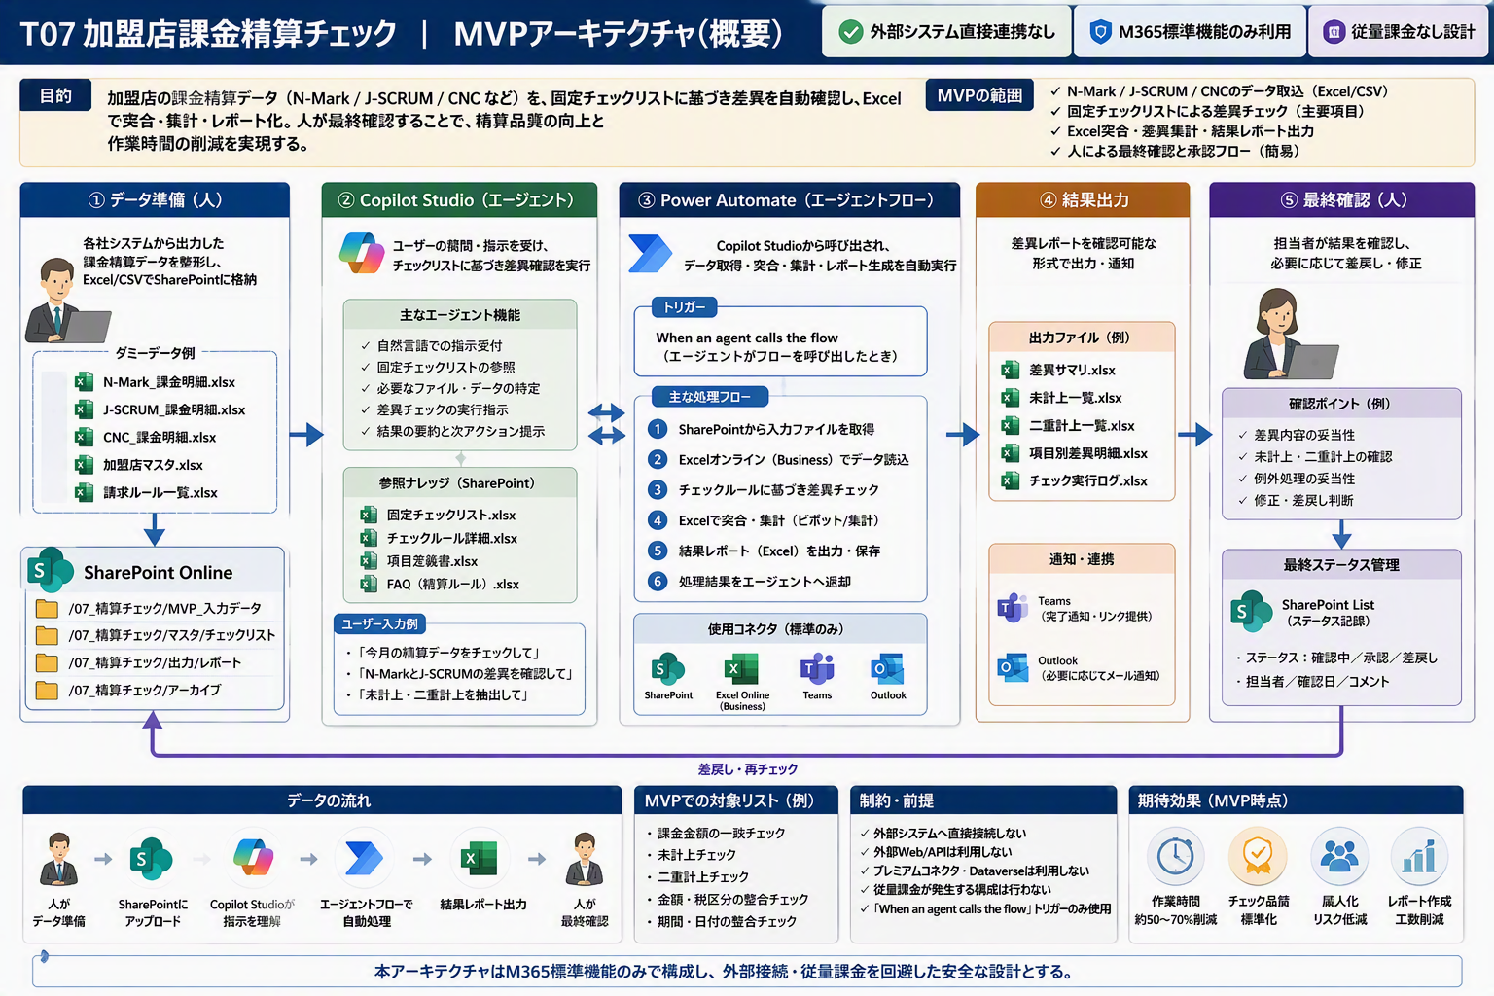
T07 加盟店課金精算チェック ｜ アーキテクチャ全体像とメンター試作手順
画像はV1のアーキテクチャバナーをそのまま掲載（再生成・簡略化なし）
メンター試作 構築手順（V1原文）
・Step 1: SharePoint準備
・Step 2: ダミーデータ配置
・Step 3: Copilot Studio構築
・Step 4: Power Automate（必要時のみ）
・Step 5: テスト
・各ステップの詳細な作業内容は P.9（全チーム共通）を参照
ダミーデータ仕様（このチーム固有）
・サンプル： T07_sample_input.xlsx ／ T07_sample_knowledge.xlsx ／ T07_expected_output.xlsx
・入力: N-Mark風データ、J-SCRUM風データ、CNC風データ、請求ルール一覧
・期待出力: 差異一覧、未計上/二重計上候補、確認コメント
最低限テストケース
・種別： 正常系 ／ 入力不足 ／ 想定外 ／ 人確認 ／ 制約確認 の5件
・入力と期待結果は P.10（全チーム共通）を参照
・AI出力は人が確認し、誤りや不足を記録する
先回り検証ポイント
・ダミーデータ1件で期待出力が出るか
・AI出力の根拠が説明できるか
・人の確認ポイントが明確か
・制約違反となるアプリやコネクタを使っていないか
※ 入力／AI処理／保管／通知／出力／人の確認 の流れを、Mermaid図と矛盾しない形で1枚に整理したもの。
22

Slide 23
T08 段取AI（会議と依頼整理） ｜ 設計サマリ
企画概要・MVP範囲・使用アプリ・人/AI/自動化の分担・構成・躓きポイント
類型： Outlook/Teams連携＋タスク整理型
目的： 会議メモや依頼内容からタスクを抽出し、段取り案を生成・共有する。
MVPゴール（MVPの考え方）
入力
出力
予定表・会議室自動参照は避け、会議メモからタスク抽出→SPO保存→Teams共有まで一本通す。
会議メモ、依頼文、期限、担当候補、関連資料
タスク一覧、段取り案、確認事項、Teams共有メッセージ
使用アプリと役割（V1原文）
Copilot Studio
SharePoint
Teams
Outlook
Power Automate
リスト
任意
任意
構成（V1 Mermaidアーキテクチャの要約）
利用者 / メンター
Copilot Studio
SharePoint / OneDrive
出力： タスク一覧、段取り案、確認事項、Teams共有メッセージ
人の確認・修正
Power Automate（標準範囲）… 必要時のみ SharePoint への保存・通知・一覧更新に使う（点線＝必要時）。
人 / AI / 自動化の分担（V1原文）
人
Copilot Studio
Power Automate
SharePoint/OneDrive/Excel
入力準備、最終確認、承認、例外対応
意図理解、判断支援、生成、案内、確認観点の提示
必要時のみ、標準コネクタで保存・通知・一覧更新
データ・ナレッジ・結果の保管
想定される躓きポイント
メンターからの助言
・個人情報/予定表/会議室参照の可否
・MVP範囲が広がる
・自動会議招集に寄りがち
・まずタスク整理に寄せる
・予定表・会議室参照は事務局確認後
・人が会議招集する前提で設計
23

Slide 24
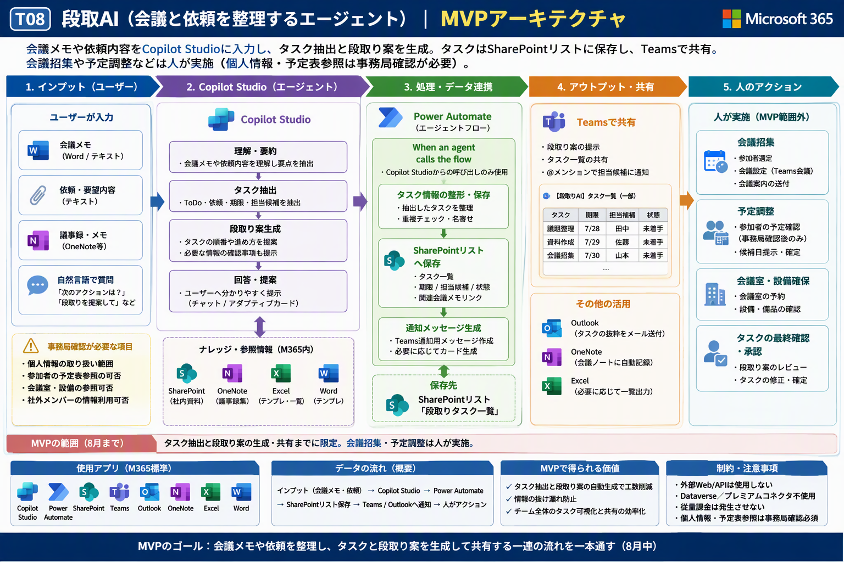
T08 段取AI（会議と依頼整理） ｜ アーキテクチャ全体像とメンター試作手順
画像はV1のアーキテクチャバナーをそのまま掲載（再生成・簡略化なし）
メンター試作 構築手順（V1原文）
・Step 1: SharePoint準備
・Step 2: ダミーデータ配置
・Step 3: Copilot Studio構築
・Step 4: Power Automate（必要時のみ）
・Step 5: テスト
・各ステップの詳細な作業内容は P.9（全チーム共通）を参照
ダミーデータ仕様（このチーム固有）
・サンプル： T08_sample_input.xlsx ／ T08_sample_knowledge.xlsx ／ T08_expected_output.xlsx
・入力: 会議メモ、依頼文、期限、担当候補、関連資料
・期待出力: タスク一覧、段取り案、確認事項、Teams共有メッセージ
最低限テストケース
・種別： 正常系 ／ 入力不足 ／ 想定外 ／ 人確認 ／ 制約確認 の5件
・入力と期待結果は P.10（全チーム共通）を参照
・AI出力は人が確認し、誤りや不足を記録する
先回り検証ポイント
・ダミーデータ1件で期待出力が出るか
・AI出力の根拠が説明できるか
・人の確認ポイントが明確か
・制約違反となるアプリやコネクタを使っていないか
※ 入力／AI処理／保管／通知／出力／人の確認 の流れを、Mermaid図と矛盾しない形で1枚に整理したもの。
24

Slide 25
T09 レビュー進捗管理アシスタント ｜ 設計サマリ
企画概要・MVP範囲・使用アプリ・人/AI/自動化の分担・構成・躓きポイント
類型： レビュー管理ワークフロー型
目的： レビュー対象の登録、観点整理、進捗更新、通知を支援する。
MVPゴール（MVPの考え方）
入力
出力
レビュー対象をSPOへ置き、Copilot Studioが観点整理、SPO管理表更新、Teams通知まで一本通す。
レビュー対象ファイル、依頼情報、期限、担当者、レビュー観点
レビュー観点一覧、管理表、Teams通知、メール文案
使用アプリと役割（V1原文）
Copilot Studio
SharePoint
Power Automate
Teams
Outlook
Excel
人確認後
構成（V1 Mermaidアーキテクチャの要約）
利用者 / メンター
Copilot Studio
SharePoint / OneDrive
出力： レビュー観点一覧、管理表、Teams通知、メール文案
人の確認・修正
Power Automate（標準範囲）… 必要時のみ SharePoint への保存・通知・一覧更新に使う（点線＝必要時）。
人 / AI / 自動化の分担（V1原文）
人
Copilot Studio
Power Automate
SharePoint/OneDrive/Excel
入力準備、最終確認、承認、例外対応
意図理解、判断支援、生成、案内、確認観点の提示
必要時のみ、標準コネクタで保存・通知・一覧更新
データ・ナレッジ・結果の保管
想定される躓きポイント
メンターからの助言
・共有ファイルサーバ直接参照
・メール自動送信の判断
・対象ファイルの社外秘/個人情報
・SPO格納へ寄せる
・メールは人確認後に送信
・3フェーズに分けて試作する
25

Slide 26
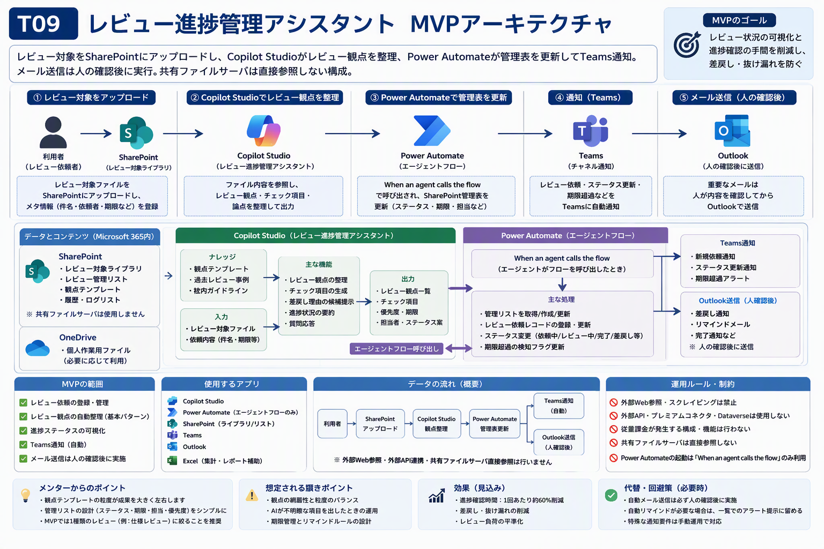
T09 レビュー進捗管理アシスタント ｜ アーキテクチャ全体像とメンター試作手順
画像はV1のアーキテクチャバナーをそのまま掲載（再生成・簡略化なし）
メンター試作 構築手順（V1原文）
・Step 1: SharePoint準備
・Step 2: ダミーデータ配置
・Step 3: Copilot Studio構築
・Step 4: Power Automate（必要時のみ）
・Step 5: テスト
・各ステップの詳細な作業内容は P.9（全チーム共通）を参照
ダミーデータ仕様（このチーム固有）
・サンプル： T09_sample_input.xlsx ／ T09_sample_knowledge.xlsx ／ T09_expected_output.xlsx
・入力: レビュー対象ファイル、依頼情報、期限、担当者、レビュー観点
・期待出力: レビュー観点一覧、管理表、Teams通知、メール文案
最低限テストケース
・種別： 正常系 ／ 入力不足 ／ 想定外 ／ 人確認 ／ 制約確認 の5件
・入力と期待結果は P.10（全チーム共通）を参照
・AI出力は人が確認し、誤りや不足を記録する
先回り検証ポイント
・ダミーデータ1件で期待出力が出るか
・AI出力の根拠が説明できるか
・人の確認ポイントが明確か
・制約違反となるアプリやコネクタを使っていないか
※ 入力／AI処理／保管／通知／出力／人の確認 の流れを、Mermaid図と矛盾しない形で1枚に整理したもの。
26

Slide 27
T10 議事録ドラフト生成エージェント ｜ 設計サマリ
企画概要・MVP範囲・使用アプリ・人/AI/自動化の分担・構成・躓きポイント
類型： 議事録生成型
目的： Teams文字起こしと会議資料から議事録ドラフトを生成する。
MVPゴール（MVPの考え方）
入力
出力
サンプル文字起こしと資料をSPOに置き、Wordテンプレートに沿ったドラフト生成まで一本通す。
会議文字起こし、会議資料、議事録テンプレート、会議メタ情報
議事録ドラフト、決定事項、ToDo、不明点リスト
使用アプリと役割（V1原文）
Copilot Studio
Teams
SharePoint
Word
Power Automate
任意
構成（V1 Mermaidアーキテクチャの要約）
利用者 / メンター
Copilot Studio
SharePoint / OneDrive
出力： 議事録ドラフト、決定事項、ToDo、不明点リスト
人の確認・修正
Power Automate（標準範囲）… 必要時のみ SharePoint への保存・通知・一覧更新に使う（点線＝必要時）。
人 / AI / 自動化の分担（V1原文）
人
Copilot Studio
Power Automate
SharePoint/OneDrive/Excel
入力準備、最終確認、承認、例外対応
意図理解、判断支援、生成、案内、確認観点の提示
必要時のみ、標準コネクタで保存・通知・一覧更新
データ・ナレッジ・結果の保管
想定される躓きポイント
メンターからの助言
・文字起こし取得権限
・テンプレート適用品質
・AI出力の事実確認
・サンプル会議で検証
・人の確認・修正を必須にする
・不明点は「要確認」と出す
27

Slide 28
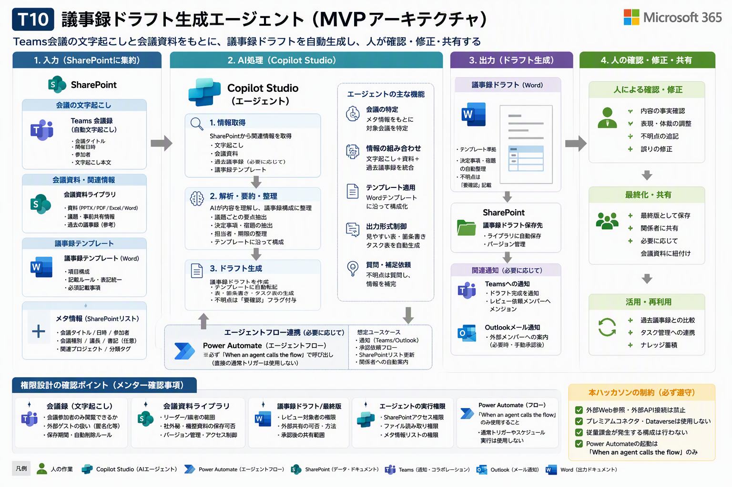
T10 議事録ドラフト生成エージェント ｜ アーキテクチャ全体像とメンター試作手順
画像はV1のアーキテクチャバナーをそのまま掲載（再生成・簡略化なし）
メンター試作 構築手順（V1原文）
・Step 1: SharePoint準備
・Step 2: ダミーデータ配置
・Step 3: Copilot Studio構築
・Step 4: Power Automate（必要時のみ）
・Step 5: テスト
・各ステップの詳細な作業内容は P.9（全チーム共通）を参照
ダミーデータ仕様（このチーム固有）
・サンプル： T10_sample_input.xlsx ／ T10_sample_knowledge.xlsx ／ T10_expected_output.xlsx
・入力: 会議文字起こし、会議資料、議事録テンプレート、会議メタ情報
・期待出力: 議事録ドラフト、決定事項、ToDo、不明点リスト
最低限テストケース
・種別： 正常系 ／ 入力不足 ／ 想定外 ／ 人確認 ／ 制約確認 の5件
・入力と期待結果は P.10（全チーム共通）を参照
・AI出力は人が確認し、誤りや不足を記録する
先回り検証ポイント
・ダミーデータ1件で期待出力が出るか
・AI出力の根拠が説明できるか
・人の確認ポイントが明確か
・制約違反となるアプリやコネクタを使っていないか
※ 入力／AI処理／保管／通知／出力／人の確認 の流れを、Mermaid図と矛盾しない形で1枚に整理したもの。
28

Slide 29
T11 社内LAN問い合わせチャットボット ｜ 設計サマリ
企画概要・MVP範囲・使用アプリ・人/AI/自動化の分担・構成・躓きポイント
類型： FAQ/ナレッジ参照型
目的： 社内LANに関する問い合わせを一次受付し、FAQ・手順・申請種別を案内する。
MVPゴール（MVPの考え方）
入力
出力
FAQ/手順書20件程度をSPOに置き、問い合わせ回答と切り分けまで一本通す。
問い合わせ文、FAQ、手順書、申請種別一覧、過去QA
一次回答、手順案内、切り分け結果、エスカレーション案
使用アプリと役割（V1原文）
Copilot Studio
SharePoint
Teams
Power Automate
Excel
任意
任意
構成（V1 Mermaidアーキテクチャの要約）
利用者 / メンター
Copilot Studio
SharePoint / OneDrive
出力： 一次回答、手順案内、切り分け結果、エスカレーション案
人の確認・修正
Power Automate（標準範囲）… 必要時のみ SharePoint への保存・通知・一覧更新に使う（点線＝必要時）。
人 / AI / 自動化の分担（V1原文）
人
Copilot Studio
Power Automate
SharePoint/OneDrive/Excel
入力準備、最終確認、承認、例外対応
意図理解、判断支援、生成、案内、確認観点の提示
必要時のみ、標準コネクタで保存・通知・一覧更新
データ・ナレッジ・結果の保管
想定される躓きポイント
メンターからの助言
・FAQ品質
・参照資料の更新運用
・本番移行・利用ルール
・まずFAQ範囲を絞る
・エスカレーション条件を決める
・本番移行は10月発表の必須条件にしない
29

Slide 30
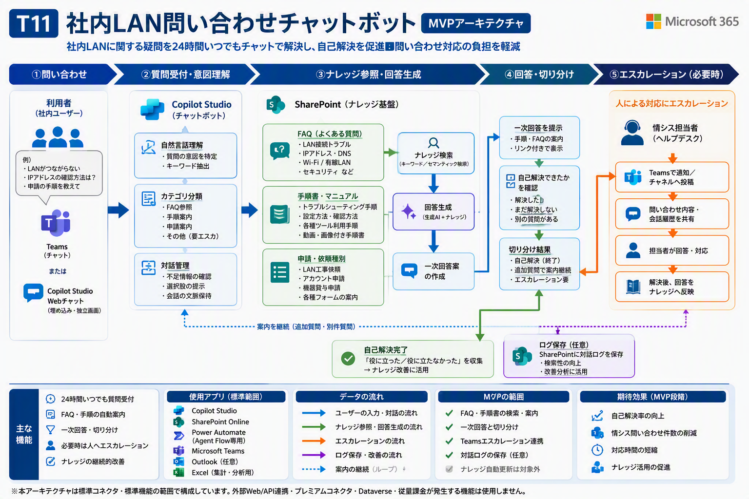
T11 社内LAN問い合わせチャットボット ｜ アーキテクチャ全体像とメンター試作手順
画像はV1のアーキテクチャバナーをそのまま掲載（再生成・簡略化なし）
メンター試作 構築手順（V1原文）
・Step 1: SharePoint準備
・Step 2: ダミーデータ配置
・Step 3: Copilot Studio構築
・Step 4: Power Automate（必要時のみ）
・Step 5: テスト
・各ステップの詳細な作業内容は P.9（全チーム共通）を参照
ダミーデータ仕様（このチーム固有）
・サンプル： T11_sample_input.xlsx ／ T11_sample_knowledge.xlsx ／ T11_expected_output.xlsx
・入力: 問い合わせ文、FAQ、手順書、申請種別一覧、過去QA
・期待出力: 一次回答、手順案内、切り分け結果、エスカレーション案
最低限テストケース
・種別： 正常系 ／ 入力不足 ／ 想定外 ／ 人確認 ／ 制約確認 の5件
・入力と期待結果は P.10（全チーム共通）を参照
・AI出力は人が確認し、誤りや不足を記録する
先回り検証ポイント
・ダミーデータ1件で期待出力が出るか
・AI出力の根拠が説明できるか
・人の確認ポイントが明確か
・制約違反となるアプリやコネクタを使っていないか
※ 入力／AI処理／保管／通知／出力／人の確認 の流れを、Mermaid図と矛盾しない形で1枚に整理したもの。
30

Slide 31
T04 除外メモ（今回の詳細設計対象外）
現行案の中核が外部Web参照に依存するため、案自体の再設計が必要
詳細設計対象外（V1どおり）
T04は現行案の中核が外部Web参照に依存しており、案自体の再設計が必要なため、今回のメンター試作用詳細設計対象外とする。
今後、詳細設計を作成する場合の代替案（V1原文）
今後作成する場合は、社内資料、人手取得済み資料、過去調査結果をSharePointに格納し、Copilot Studioで整理・要約・提案書ドラフト化する代替案を検討する。
本資料での取り扱い
・T04は、アーキテクチャ設計・MVP設計・構築手順・ダミーデータ仕様・テストケースのいずれも作成していない（V1の方針をそのまま維持）。
・全体俯瞰マップ・チーム別ページの対象は T01・T02・T03・T05〜T11 の10チーム。
・案の再設計後に、共通制約（P.5）と共通アーキテクチャ原則（P.6）に沿ってあらためて設計する。
31

Slide 32
メンター試作チェックリスト
試作前・試作中・試作後の確認観点と、事務局に確認が必要な残論点
試作前に確認する（制約の適合）
試作後に確認する（MVPの成立）
□ Copilot StudioをMVPに含めているか
□ Forms／Power BI／Dataverse／Premium Connector／外部Web・APIを使っていないか
□ SharePoint／OneDrive格納になっているか（共有ファイルサーバ直接参照でないか）
□ Power Automateからエージェントフローを呼ぶ場合、When an agent calls the flow になっているか
□ ダミーデータに実名・実データ・個人情報が含まれていないか
□ MVPは1つの入力→処理→出力に絞れているか
□ Copilot Studioの価値が明確か
□ SharePoint格納場所が定義されているか
□ 人の確認ポイントがあるか
□ 個人情報・機密情報を使わないダミーデータで試せるか
□ Power Automateが過剰になっていないか
□ エラー時の人手対応が想定されているか
□ 8月中に一本通せる粒度か
追加確認が望ましい点（V1 品質レビュー結果より）
各チーム
各チームの最新企画書との差分確認
運営
T07の事前相談②実施後の更新
事務局
T08の個人情報/予定表/会議室利用可否
事務局
T09のメール送信条件
運営 / 事務局
Agent Flow間接起動案が従量課金回避になるかの最終確認
32

